Slide 1
Итоги работы газотранспортных обществ и ПХГ по эксплуатации компрессорных станций
ПАО «Газпром» за 2018 год, основные проблемные вопросы, положительный опыт
Результаты корпоративного контроля за соблюдением дочерними обществами ПАО «Газпром» требований действующих норм и правил при эксплуатации компрессорных станций в 2018 году
НЕМЧИН Юрий Вадимович
начальник Управления «Аналитический центр»
г. Москва
декабрь 2018

Slide 2
Распределение несоответствий, выявленных в 2018 году при контроле за эксплуатацией объектов ЕСГ ПАО «Газпром» по состоянию на 01.12.2018

Slide 3
Распределение выявленных несоответствий по структуре эксплуатируемых объектов компрессорных станций в 2018 году

Slide 4
Сравнительный анализ выявленных несоответствий
за 2017-2018 гг. по видам несоответствий
Вид несоответствия в части | 2017 год | 2018 год
Обучение, аттестация персонала и соблюдение порядка допуска к самостоятельной работе | 0,15% | 0,13%
Проведение экспертизы промышленной безопасности | 3,10% | 3,77%
Проектная, эксплуатационная документация | 26,65% | 22,88%
Эксплуатация зданий, сооружений, ТУ, ведение технологического процесса | 64,97% | 67,02%
Содержание территорий, зданий и оборудования | 25,18% | 24,99%
Техническое обслуживание и текущий ремонт | 18,73% | 23,78%
Оформление информационными знаками и знаками безопасности | 12,23% | 8,75%
Отсутствие или частичное разрушение защитного покрытия надземной части газопроводов и оборудования | 6,04% | 7,22%
Нарушения в охранных зонах | 0,20% | 0,00%
По содержанию ОЗ (наличие деревьев, ДКР) | 0,36% | 0,22%
Утечки газа на кранах линейной части МГ и КЦ | 2,23% | 2,06%
Соблюдение требований ОТ и ПБ | 3,05% | 3,72%
Нарушения требований по оснащенности и укомплектованности служб и подразделений | 0,20% | 0,27%
Прочие | 1,88% | 2,20%

Slide 5
Сведения о выявленных несоответствиях за 11 мес. 2018 года
по дочерним обществам ПАО «Газпром»
Абсолютный показатель
%
У
С
Т
Р
А
Н
Е
Н
И
Я
Приведенный показатель
Ср – 3,34

Slide 6
Сведения о проверка Ростехнадзора на КС дочерних обществ
ПАО «Газпром»
Вид несоответствия в части | ГТ Екатеринбург | ГТ Москва | ГТ Н. Новгород | ГТ Санкт-Петербург | ГТ Чайковский | Итого
Лицензирование ОПО |  |  | 1 |  |  | 1
Идентификация и регистрация ОПО | 2 |  |  |  |  | 2
Экспертиза промышленной безопасности | 1 |  |  | 1 |  | 2
Правоустанавливающая документация | 1 |  | 1 |  |  | 2
Проектная, эксплуатационная документация | 3 | 7 | 0 | 0 | 2 | 12
Технологический регламент | 3 |  |  |  |  | 3
Нарушения в ведении исполнительной, производственной документации (схемы, инструкции, журналы, акты, приказы и т.д.) |  | 7 |  |  | 2 | 9
Эксплуатация зданий, сооружений, ТУ, ведение технологического процесса | 30 | 11 | 3 | 0 | 9 | 53
Оформление информационными знаками и знаками безопасности | 1 | 3 | 1 |  |  | 5
Содержание территорий, зданий и оборудования | 9 | 2 |  |  |  | 11
Техническое обслуживание и текущий ремонт | 4 | 3 | 2 |  | 9 | 18
Отсутствие или частичное разрушение защитного покрытия от атмосферной коррозии надземной части газопроводов и оборудования | 16 | 3 |  |  |  | 19
Всего | 37 | 18 | 5 | 1 | 11 | 72

Slide 7
Сведения о контроле за качеством диагностических работ, проведенных на объектах компрессорных станций за 11 мес. 2018 года
55
Проверок ДООКС и КРТТ
Приведенный
146
Несоответствий
Абсолютный

Slide 8
Распределение несоответствий, выявленных у диагностических организаций по видам (на 01.12.2018)
Notes:
Как видно на слайде представлено распределение по типам выявленных нарушений
В 2018 году
40 % - нарушения при ведении исполнительной и технической документации
23 % - нарушения требований по оснащенности и укомплектованности бригад и подразделений
12 % - нарушения, связанные с поверкой и аттестацией применяемого диагностического оборудования
10 % - нарушения технологии проведения работ
8 % - нарушения при оформлении отчетной документации
4 % - разрешительная и допускная документация
1 % - обучение и аттестация
Наиболее часто встречающиеся нарушения (системные):
нарушения при ведении исполнительной и технической документации:
Отсутствие журналов регистрации результатов неразрушающего контроля,
Отсутствие технологических карт по проведению НК
нарушения требований по оснащенности и укомплектованности бригад и подразделений:
- применяемое оборудование не соответствует заявленному ранее в допуске
Отсутствует оборудование необходимое для проведения НК
нарушения, связанные с поверкой и аттестацией применяемого диагностического оборудования
Применение оборудования не прошедшего поверку в установленном порядке
нарушения технологии проведения работ
не проводятся измерения, предусмотренные программой производства работ
Возможными причинами возникновения подобных нарушений:
- снижение исполнительской дисциплины специализированных организаций и ИТЦ;
- ослабление контроля со стороны эксплуатирующих организаций к качеству производства и приемке выполняемых работ по техническому диагностированию ОПО;

Slide 9
Основание для разработки проверочных листов
Федеральный закон от 26.12.2008 N 294-ФЗ
ФЕДЕРАЛЬНЫЙ ЗАКОН О ЗАЩИТЕ ПРАВ ЮРИДИЧЕСКИХ ЛИЦ И ИНДИВИДУАЛЬНЫХ ПРЕДПРИНИМАТЕЛЕЙ ПРИ ОСУЩЕСТВЛЕНИИ ГОСУДАРСТВЕННОГО КОНТРОЛЯ (НАДЗОРА) И МУНИЦИПАЛЬНОГО КОНТРОЛЯ
Плановые проверки проводятся с использованием проверочных листов (списка контрольных вопросов), в случае если это предусмотрено положением о соответствующем виде контроля (надзора). Проверочные листы (списки контрольных вопросов) разрабатываются и утверждаются органом государственного контроля (надзора), органом муниципального контроля в соответствии с общими требованиями, определяемыми Правительством РФ (Постановление Правительства РФ от 13.02.2017 № 177 «Об утверждении общих требований к разработке и утверждению проверочных листов (списков контрольных вопросов)») , и включают в себя перечни вопросов, ответы на которые однозначно свидетельствуют о соблюдении или несоблюдении юридическим лицом, индивидуальным предпринимателем обязательных требований, составляющих предмет проверки.
Постановлением Правительства РФ от 04.08.2017 N 930 установлено, что с 1 января 2018 года должностные лица Ростехнадзора при проведении плановых проверок обязаны использовать проверочные листы (списки контрольных вопросов).
Приказом Росприроднадзора от 18.09.2017 N 447 "Об утверждении форм проверочных листов (списков контрольных вопросов)» утверждены 7 форм проверочных листов в области охраны окружающей среды

Slide 10
Отличие проверочных листов ООО «Газпром газнадзор» от формуляров проверок и проверочных листов госорганов
внимание на основные требования, влияющие на безопасность
однозначность и понятность требований
исключение толкования требования со стороны инспектора
оптимизация проверок, а не дублирование АПК

Slide 11
Перечень проверочных листов ООО «Газпром газнадзор»
№ | Наименование проверочного листа
Техническая инспекция
Добыча газа
1 | Обустройство газовых месторождений
2 | Эксплуатация скважин
3 | Эксплуатация УКПГ
4 | Эксплуатация промысловых трубопроводов
ОПО магистральных трубопроводов:
10 | ГРС
11 | КС
12 | Переходы через а/д,ж/д/ подводные
Энергетическая инспекция
20 | Чек-лист для проведению контроля за тепловыми сетями
21 | Чек-лист по проведению контроля технического состояния электростанций
22 | Чек-лист по проведению контроля за надежностью электроснабжения
Экологическая инспекция
30 | Чек-лист для проведения проверок по направлению контроля за эффективным использованием газа (ГРС (АГРС))
31 | Контрольный лист проверки соблюдения требований природоохранного законодательства на объектах ПАО «Газпром»
32 | Контрольные листы по критериям стандарта ISO 14001:2015 (ГОСТ Р ИСО 14001:2016
Строительная инспекция
40 | Перечень вопросов, контролируемых в ходе проведения проверок у участников строительства
41 | Перечень вопросов, контролируемых в ходе проведения проверки организации и выполнения общестроительных работ
42 | Перечень вопросов, требующих контроля при проверки сооружения мостов
Отчет ООО «Газпром газнадзор» в рамках реализации пилотного проекта «Формуляр целевых проверок ГРС»

Slide 12
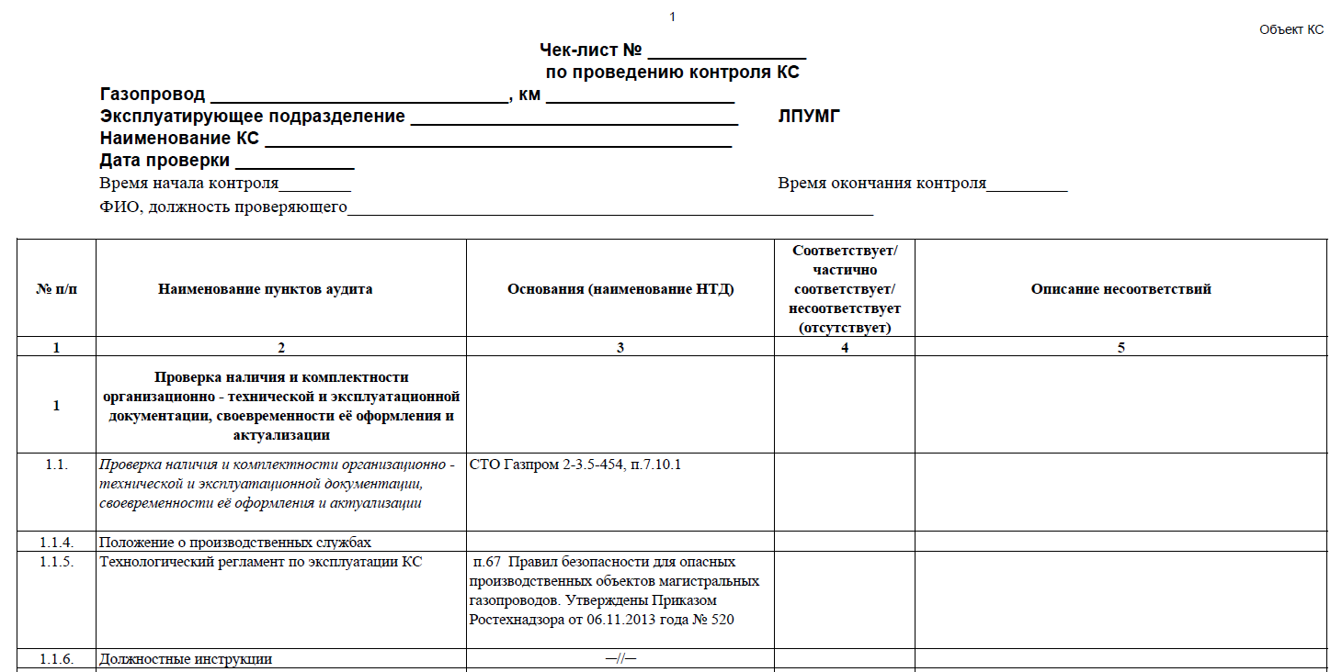
Вид проверочных листов

Slide 13
Ожидаемые результаты применения проверочных листов
Точное знание обязательных требований, которым должно соответствовать оборудование и деятельность.
Позволяет проводить самопроверку, направляя внимание на самые важные вопросы обеспечения безопасности.
Исключение различного толкования требований законодательства.
Унификация работы всех инспекторов, сведение к минимуму субъективных факторов при проведении мероприятий по контролю.
Оптимизация процесса проведения проверки.
Упрощение и ускорение работы по анализу выявленных несоответствий.
Опыт разработки и применения проверочных листов при контроле эксплуатируемых газовых объектов

Slide 14
Спасибо за внимание!

